Slide 1
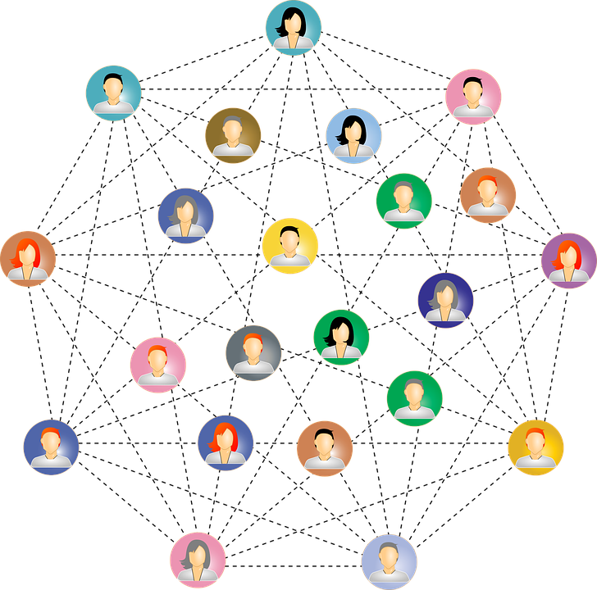
TECNOLOGÍAS DE LA INFORMACIÓN Y LA COMUNICACIÓN EN ORGANIZACIONES GUBERNAMENTALES Y CIVILES PARA EL DESARROLLO DE LOS JÓVENES
Investigación y Taller Participativo

Slide 2
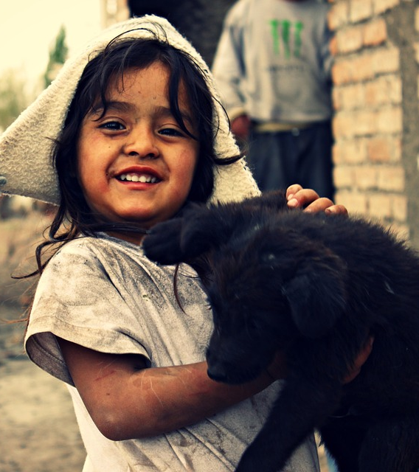
Antecedentes:
Actualmente las problemáticas que enfrentan los jóvenes son diversas y muy complejas. Se ha definido su situación principalmente por la incertidumbre y el riesgo. (Beck, 2009)
En ocasiones, las OG y OSC cuentan con pocos espacios para reflexionar sobre sus prácticas con el fin de recuperar su experiencia y generar nuevos conocimientos.

Slide 3

¿ Cuál es el propósito de esta investigación?
Indagar cómo podrían incorporarse las TIC en el quehacer de estas organizaciones.
1ª. A través de un diagnóstico nacional del papel actual de estas herramientas.
2ª. Mediante una metodología horizontal que permita generar conocimiento entre la academia y estas organizaciones para con base en su experiencia en el trabajo a favor de los jóvenes analizar críticamente cómo las TIC pueden ser empleadas de manera significativa.

Slide 4

¿En qué perspectivas se basa la investigación?
Comunicación para el Desarrollo y el Cambio Social.
Tecnologías de la Información y la Comunicación para el Desarrollo y el Cambio social (ICT4D).
El Desarrollo Positivo de la Juventud.

Slide 5
¿De qué premisas se parte?
1. Actualmente persisten graves injusticias y desigualdades entre la población juvenil que atentan su bienestar.
2. La Comunicación para el Desarrollo fomenta el diálogo y la colaboración entre las comunidades y los responsables de la adopción de decisiones locales, nacionales y regionales.
3. Las TIC articulan todas las formas de comunicación en un hipertexto digital e interactivo que tiene posibilidades para fortalecer la organización social y el cambio cultural.

Slide 6

4. Las OG y OSC tienen visiones distintas pero complementarias, ambas deben recuperarse para generar conocimiento colaborativo con una visión local que se inserte en las discusiones globales.
5. Las metodologías horizontales, dialógicas se basan en la investigación- acción. Suponen no imponer la visión del investigador sino nutrirse de la de varios actores para generar conocimiento pertinente.

Slide 7

La metodología que se llevará a cabo será mixta:
Aproximación cuantitativa. Encuesta Nacional a organizaciones gubernamentales y civiles.
Aproximación cualitativa. Implementación del Taller "Comunicación Participativa y TIC para el Desarrollo de los Jóvenes".

Slide 8

¿ De qué trata el taller´que se propone?

Slide 9

Comunicación Participativa y TIC en Organizaciones para el Desarrollo de losJóvenes
Taller

Slide 10
DESCRIPCIÓN DEL TALLER
OBJETIVO DEL TALLER
El taller ofrece información y actividades para revisar las tendencias internacionales sobre el empleo de TIC y el desarrollo de los jóvenes para que los participantes reflexionen y analicen qué aspectos les podrían ser útiles para su caso.
Analizar en colectivo y de manera participativa el estado actual de la organización, la atención que ofrecen a los jóvenes y el papel que desempeñan las TIC en su contexto para integrar una propuesta de su uso.

Slide 11
El taller se organiza en tres sesiones:
La organización y su contexto.
La organización y los jóvenes.
La organización y TIC.

Slide 12

Sesión 1: Visión de la organización sobre sí misma
Comprender los antecedentes, contexto y situación actual de la organización con particular énfasis en su capital económico, social y simbólico.
Analizar cómo la organización entiende su papel en la sociedad de acuerdo a su naturaleza.
Identificar los sentidos que asume la organización en su perspectiva sobre los jóvenes y el quehacer que realiza para ellos.

Slide 13

Para lograr lo anterior debemos preguntarnos
¿Quiénes somos?
¿Qué hacemos?
¿Con qué contamos para trabajar?
¿Qué nos falta?
¿Quiénes o qué elementos son importantes para el desempeño de nuestra organización?
¿Qué buscamos aportar para los jóvenes?
¿Qué características tienen los jóvenes con los que trabajamos?

Slide 14

Sesión 2: La comunicación participativa
Realizar un diagnóstico acerca de la comunicación dentro de la organización en dos ámbitos:
En actividades administrativas que atienden necesidades internas y externas como la difusión de la organización.
Y en las actividades dedicadas a los jóvenes.

Slide 15

Sesión 3: El papel de las TIC en la comunicación de la organización y hacia los jóvenes
Lo que busca esta sesión es integrar un plan de comunicación y empleo de las TIC participativo, significativo y viable para crear estrategias que estén orientadas a las necesidades específicas de la organización.
Y finalmente evaluar el taller y hacer recomendaciones para su mejora.

Slide 16

El resultado será integrar una propuesta de uso significativo y viable de TIC, de acuerdo las necesidades de la organización.
Esta actividad podría ser un antecedente para gestionar recursos para adquirir TIC.

Slide 17

LES PROPONEMOS INICIAR UN DIÁLOGO

